Slide 1
МЫ ИДЕМ В
БИБЛИОТЕКУ
Презентацию подготовила
Дубинина Елена Владимировна
педагог-библиотекарь МБОУ «Хомутовская СОШ»

Slide 2
Снаружи смотришь: дом как дом, Но нет жильцов обычных в нем. В нем книги интересные Стоят рядами тесными: И Черномор, и царь Гвидон, И добрый дед Мазай. Как называют этот дом? Попробуй угадай!

Slide 3
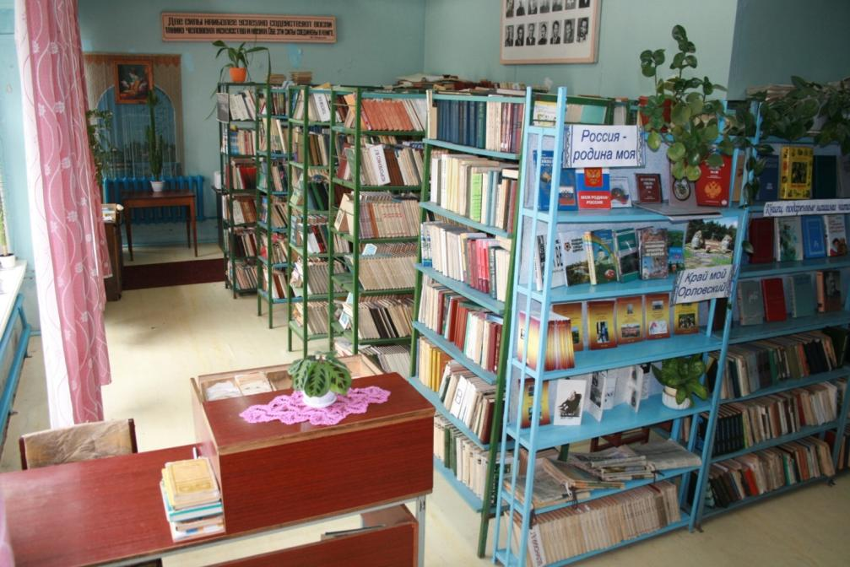
Что такое библиотека?

Slide 4
БИБЛИОТЕКА
ТЕКА
БИБЛИО

Slide 5
Библиотека – совокупность книг, которые один человек или много людей собрали с любовью и хранят с заботой.

Slide 6
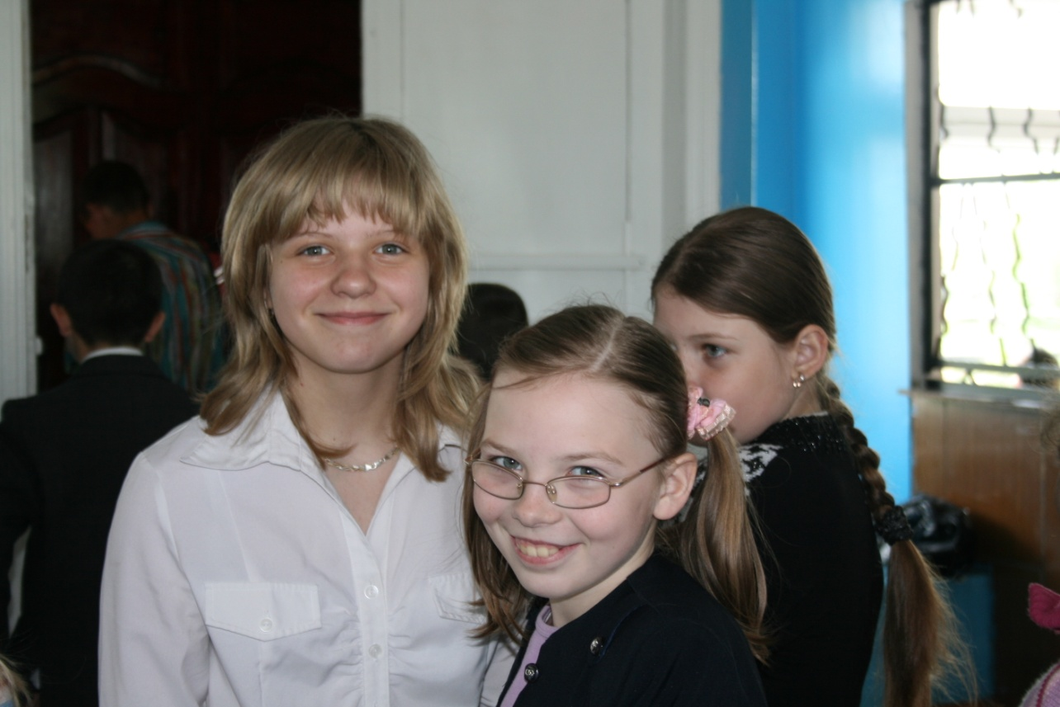
Читатели – те, кто читает, к кому обращены произведения литературы; те, кто посещают библиотеку.

Slide 7
Формуляр библиотечный - учётная карточка установленного образца, применяемая в библиотечной работе

Slide 8
Абонемент
Читальный зал
Книгохранилище

Slide 9
АБОНЕМЕНТ – место, где выдают книги на дом.
Сказки
Другие детские книги
Рассказы
Стихи
Журналы

Slide 10
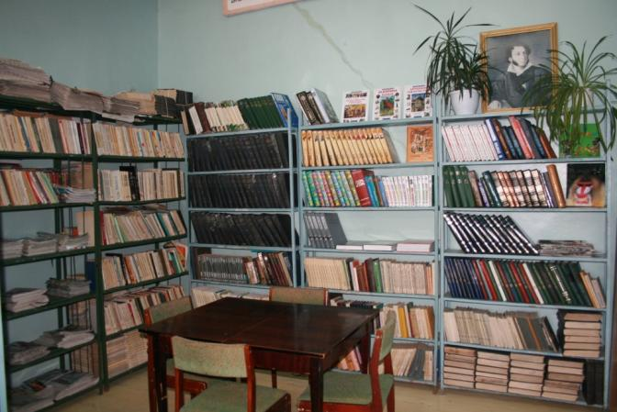
ЧИТАЛЬНЫЙ ЗАЛ – специально оборудованное помещение при библиотеке для чтения и занятий с книгами.
Энциклопедии
Словари
Справочники

Slide 11
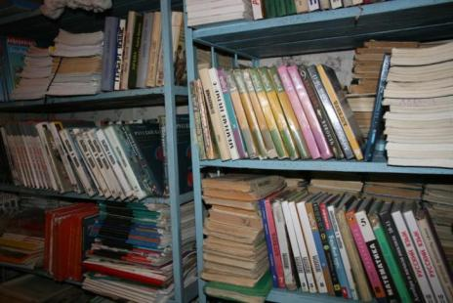
КНИГОХРАНИЛИЩЕ – помещение для хранения книг
Учебники
Малоспрашиваемая литература
Многоэкземплярная литература

Slide 12
Школьная
библиотека
Фонд
школьной библиотеки
4270 экз. учебников
9624 экз. художественной
литературы

Slide 13
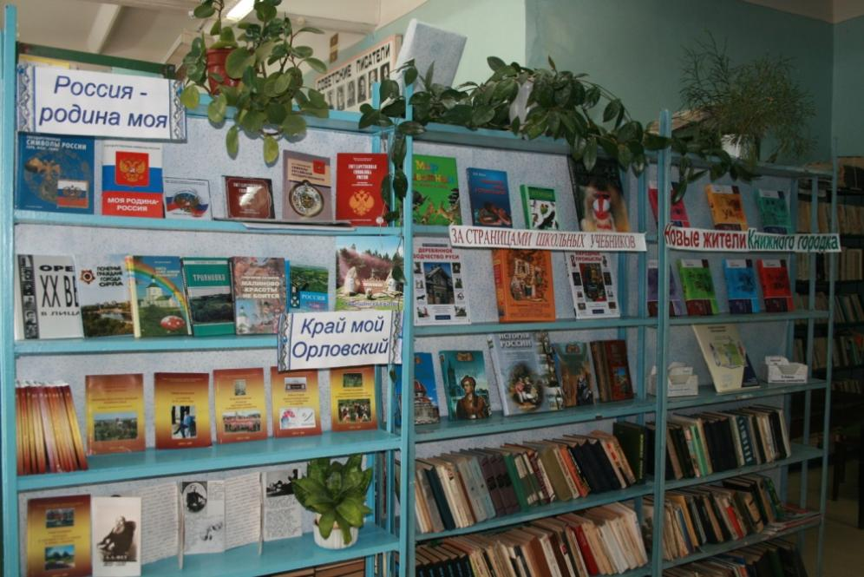
Расстановка книг в библиотечном фонде
Книги в библиотеке расставлены в определенном порядке. Люди научились группировать информацию, объединяя ее на основе общих признаков.

Slide 14
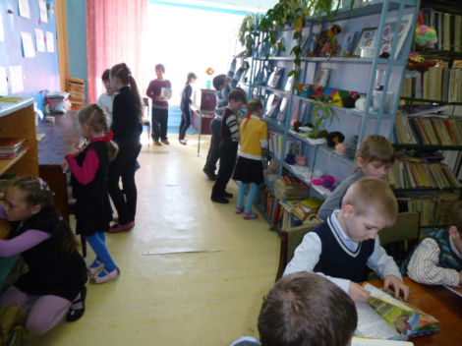
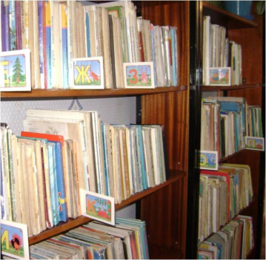
Расстановка книг в библиотечном фонде
Помогают найти нужную книгу полочные разделители

Slide 15
Каталог –собрание карточек с какими – либо сведениями , расположенных по определенным правилам.

Slide 16
Правила пользования библиотекой
В библиотеке надо вести себя тихо, т.к. шум мешает другим читателям.
Книги надо возвращать вовремя, ведь их ждут другие читатели. В нашей библиотеке книгу можно взять на 10 дней.
С библиотечными книгами надо обращаться особенно бережно, чтобы их смогло прочесть как можно больше ребят.
Библиотечные книги нельзя терять, иначе в библиотеке не останется ни одной книги.
Книги в библиотеке (из фонда открытого доступа) надо ставить точно на то место, где вы их взяли. Иначе библиотекарь не сможет быстро найти эту книгу для другого читателя.

Slide 17
Правила пользования книгой
Нельзя книги перегибать.
Нельзя загибать книжные страницы.
Нельзя закладывать в книги карандаши и ручки, пользуйся при чтении закладкой.
Нельзя писать и рисовать в книгах.
Нельзя читать книги во время еды.

Slide 18
Мы ждем вас!
Школьная библиотека работает:
Понедельник
Вторник
Среда 9.00-16.00
Четверг
Пятница
Суббота 9.00-14.00
Воскресенье выходной

